Slide 1
Software Defined Storage
15INM
Michael Horn & Andrej Lisnitzki

Slide 2
Cloud Computing
internetzentriertes Entwicklungsansatz
Bereitstellung komplexen Leistungen aus Soft- und Hardware in Form eines Abstrakten Dienstes
  Speicher, Rechenzeit
  Anwendungssoftware als Service über das Internet
  Bereitstellung der komplexeren Dienste über festgelegte Schnittstellen
Unabhängigkeit von der Hardware, auf der die Leistungen laufen

Slide 3
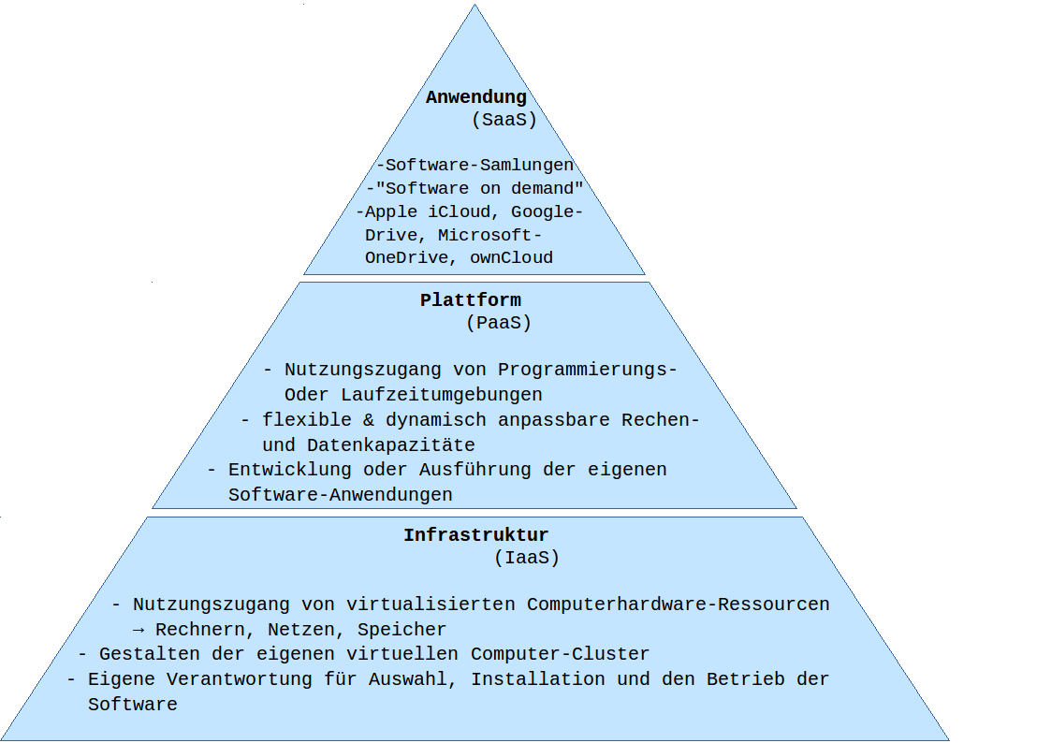
Cloud Computing
(technisches Cloud-Stack)
Abbildung: technische Realisierung von Cloud Computing

Slide 4
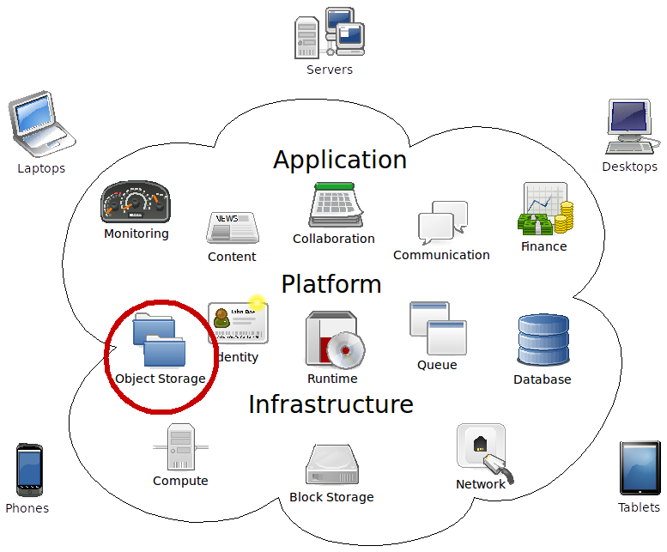
Cloud Computing
Abbildung: Elemente des Cloud Computing [https://de.wikipedia.org/wiki/Cloud_Computing (2016.01.16)]

Slide 5

Skalierbarkeit
Ist die Fähigkeit eines Systems die Leistung durch das Hinzufügen der Ressourcen zu steigern.
Abbildung: Skalierbarkeit
[http://www.staffsupply.at/images/fotolia/Technische_Daten_Skalierbarkeit.jpg (2016.01.16)]

Slide 6
Skalierung
Vertikale Skalierung (scale up)
  Steigerung der Leistung durch
  das Hinzufügen der Ressourcen
  zu einem Knoten des Systems
Horizontale Skalierung (scale out)
  Steigerung der Leistung eines
  Systems durch das Hinzufügen
  zusätzlicher Knoten
Abbildung: Vertikale Skalierung
Abbildung: Horizontale Skalierung

Slide 7
Speicher-Vorrichtungen
DAS (Direct Attached Storage)
  An einzelnem Rechner angeschlossene Festplatten (SCSI, SAS & andere blockorientierte Übertragungsprotokolle)
SAN (Storage Area Network)
  Ein Netzwerk zur Anbindung von Festplattensubsystemen an Serversysteme
NAS (Network Attached Storage)
  Ist ein Serverdienst, die den über einen Netzwerkdienst angeschlossenen Clients betriebssystemabhängig einsatzbereites Dateisystem zur Verfügung stellt.
SDS
  ?

Slide 8
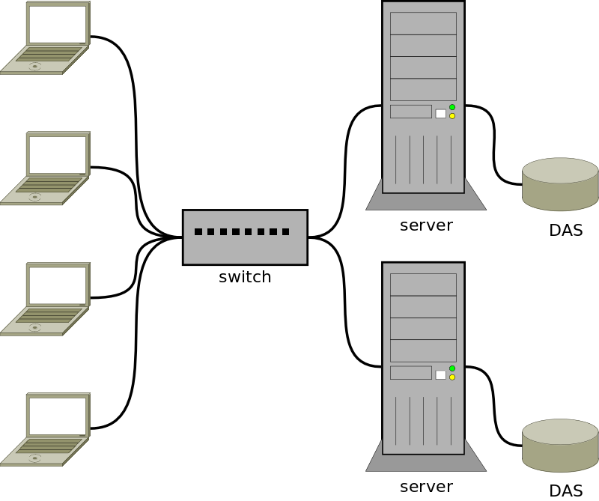
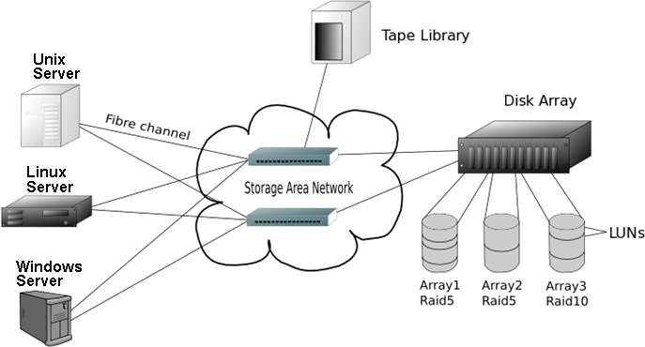
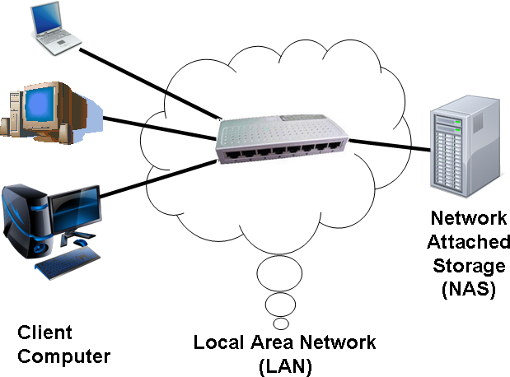
Speicher-Vorrichtungen
Abbildung: DAS
Abbildung: SAN [https://de.wikipedia.org/wiki/Storage_Area_Network (2017.01.16)]
SDS?
Abbildung: NAS [https://de.wikipedia.org/wiki/Network_Attached_Storage (2017.01.16)]

Slide 9
Was ist SDS?

